Slide 1
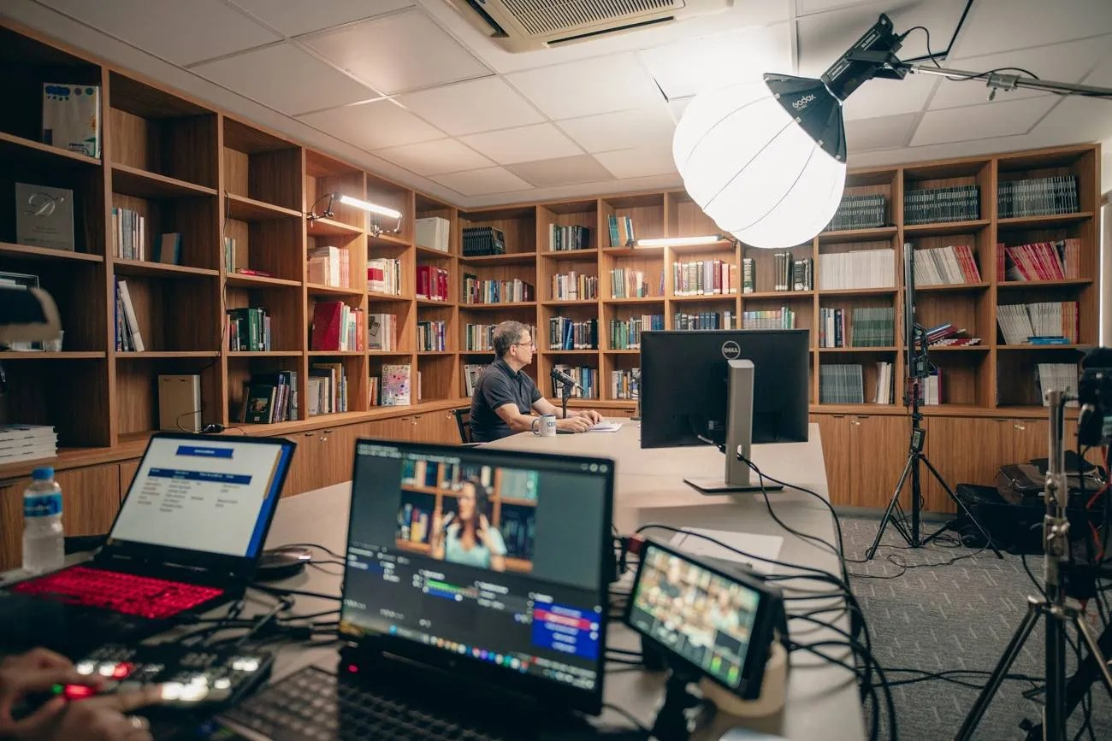



APRESENTAÇÃO 2027
HR CREATIVE HUB
Produtora de vídeo e agência de marketing · Rio de Janeiro e São Paulo
Criatividade intencional para marcas que precisam ser entendidas.
hrcreativehub.com.br

Slide 2

01 · AGÊNCIA E PRODUTORA
Pensa como agência,
entrega como produtora.
01
Um fluxo, uma equipe
Roteiro, captação, pós e design no mesmo time. Você fala com uma pessoa e acompanha tudo.
02
Agências planejam. Produtoras executam. Entre uma e outra, a mensagem costuma se perder.
Na HR, quem pensa a ideia está no set e na ilha de edição. Estratégia, filme, conteúdo e design sob a mesma direção.
Prazo é inegociável
Cronograma fechado antes da primeira diária e cumprido até o último arquivo.
03
Um só parceiro do roteiro à entrega final.
Relação próxima
A gente ouve, ajusta e acompanha. Muitos clientes começam com um projeto e ficam por temporadas.
HR CREATIVE HUB
02 / 09

Slide 3

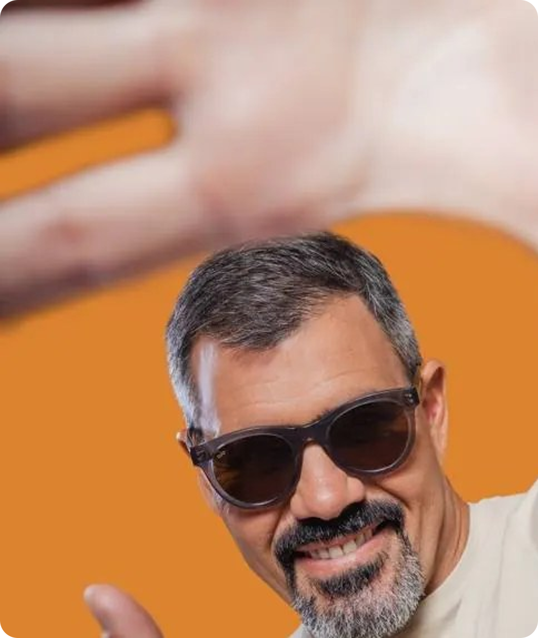

02 · O QUE NOS GUIA
Criatividade
intencional.
Belo pelo funcional. Criativo pela intenção.
A mensagem certa, pelo melhor ângulo, para as pessoas certas. Não é estética por vaidade: é comunicação que faz a marca ser entendida.
Uma marca que comunica com intenção se destaca sem esforço.
HR CREATIVE HUB
03 / 09

Slide 4

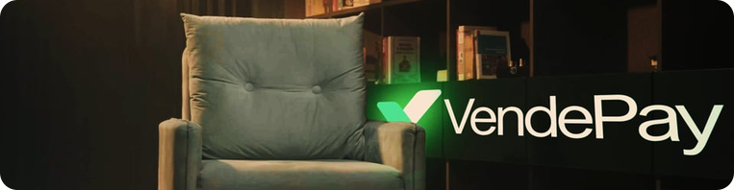
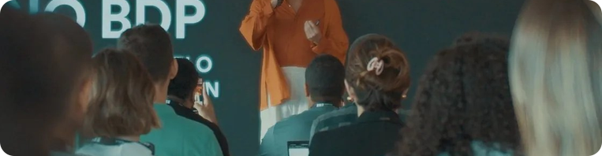
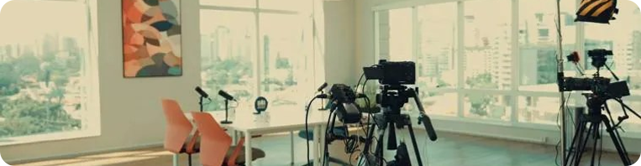
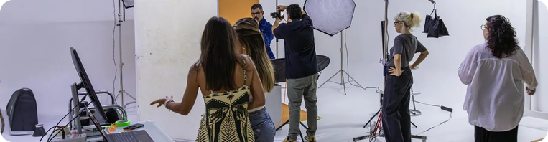

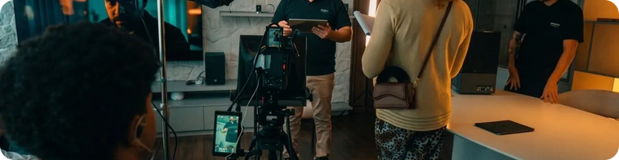
03 · SOLUÇÕES
O que a sua marca precisa comunicar, a HR produz.
01
02
03
Filmes e campanhas
Cobertura de eventos
Videocast e podcast
Institucional, campanha, video case e employer branding.
Aftermovie, Reels, stories e fotografia, com edição no local.
Set completo, captação multicâmera, temporadas e cortes.
04
05
06
Fotografia
Design
Conteúdo recorrente
Eventos, campanhas, still de produto e retrato corporativo.
Identidade visual, key visual, motion e apresentações.
Produção mensal de vídeos para redes, sem equipe interna.
HR CREATIVE HUB
04 / 09

Slide 5

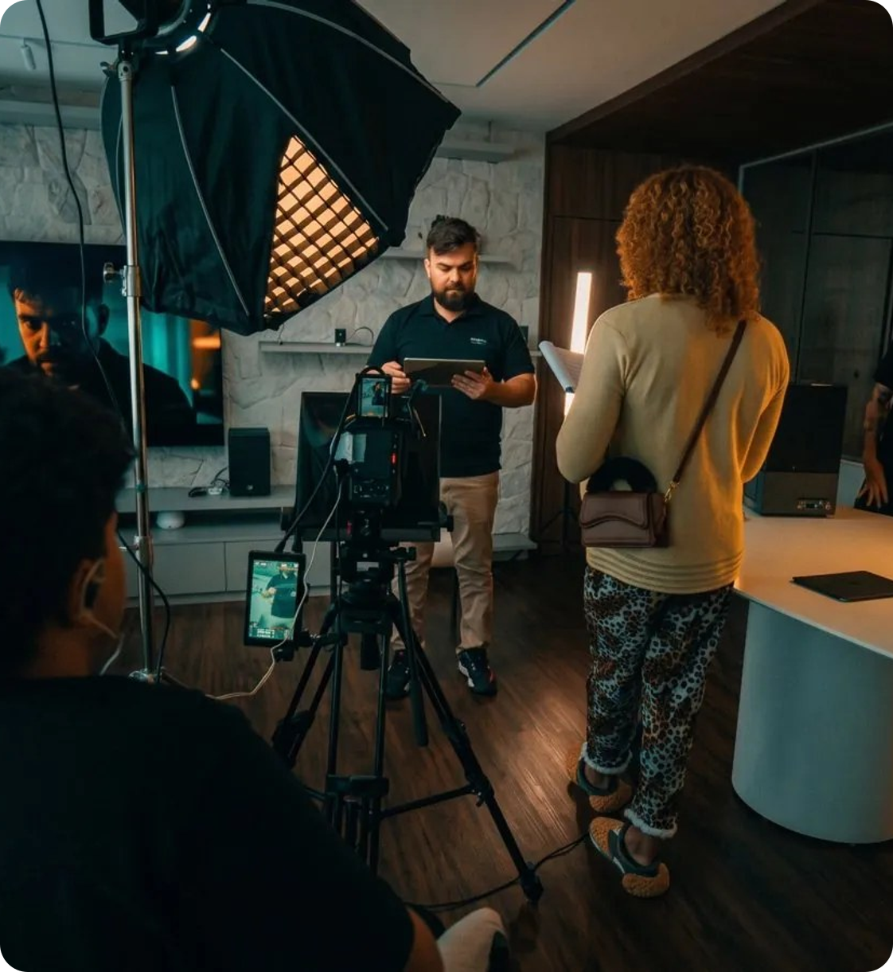
04 · CONTEÚDO RECORRENTE
1 dia de gravação. Até 30 dias de conteúdo.
Para especialistas e marcas que já têm o negócio validado, mas não têm tempo para produzir, ou têm um feed que não reflete a qualidade do próprio trabalho.
01
02
03
Diagnóstico
Gravação dirigida
A HR cuida do resto
Posicionamento, público, pilares e tom de voz antes de ligar a câmera.
Sessão mensal com direção de enquadramento, postura e ritmo.
Edição, legendas, cortes, planejamento de posts e relatório mensal.
NÍVEIS ESSENCIAL · PROFISSIONAL · EXECUTIVO
Proposta sob medida para cada marca, sem equipe interna.
HR CREATIVE HUB
05 / 09

Slide 6
05 · COMO A HR TRABALHA
Do briefing ao arquivo final.
01
02
03
04
05
Planejamento
Criação
Produção
Pós-produção
Entrega
Objetivo, público e mensagem definidos antes de tudo.
Conceito visual e narrativa apresentados para aprovação.
Gravação, fotografia e direção de cena, no Rio, em São Paulo ou onde o projeto pedir.
Edição, som, cor, motion e finalização, com revisão de imagem e texto.
Formatos prontos para cada canal, com os ajustes combinados.
SAI DAQUI OBJETIVO, PÚBLICO E CRONOGRAMA APROVADOS
SAI DAQUI ROTEIRO E REFERÊNCIAS VISUAIS APROVADOS
SAI DAQUI MATERIAL BRUTO, SOM E FOTOS
SAI DAQUI CORTE FINAL COM COR E TRILHA
SAI DAQUI ARQUIVOS EM CADA FORMATO DE TELA
O QUE É INEGOCIÁVEL
Prazo
Qualidade
Relacionamento
Cumprir o combinado
Cada entrega leva o nome da HR
Gente antes de pauta
Organização
Evolução
Autenticidade
Fluxo claro
Cada projeto ensina
Sem fórmula pronta
HR CREATIVE HUB
06 / 09

Slide 7

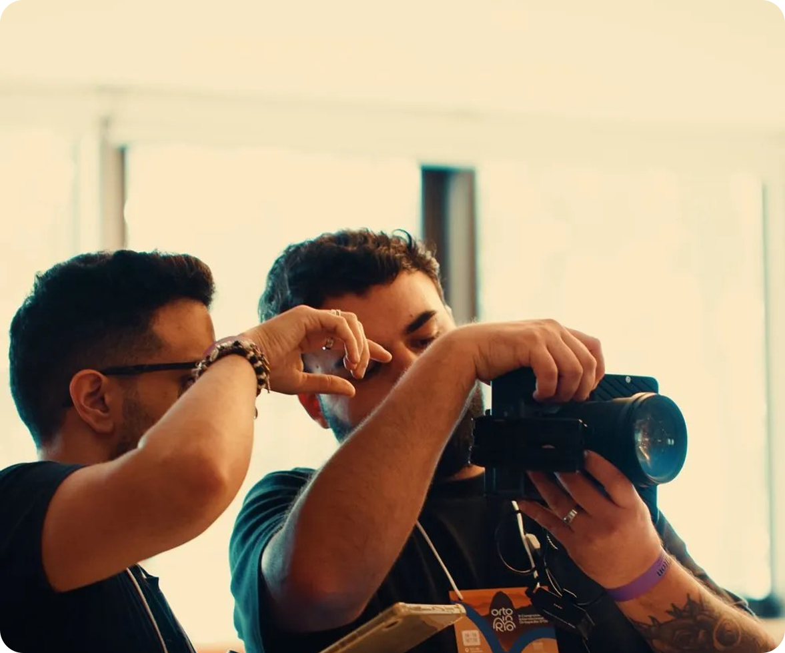


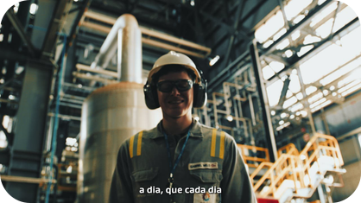
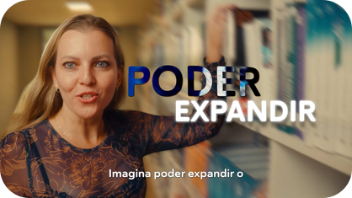
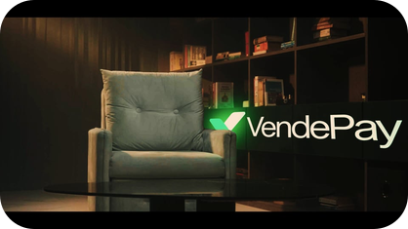
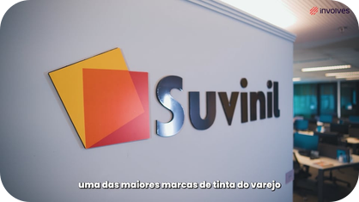
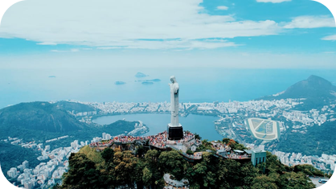
06 · CASES
Um congresso, cinco dias, uma única equipe.
BRADESCO
ENEVA
IDOR
Papo de Estágio
Trainee Eneva 2025
Fronteira da Pesquisa
Videocast · employer brand
Websérie · trainee
Videocast científico
CASE EM DESTAQUE · IDOR · BRAIN CONGRESS 2026
Cobertura completa em Porto Alegre, do primeiro ao último dia: captação no pavilhão, edição no local e conteúdo publicado enquanto o congresso acontecia. O mesmo material virou aftermovie 16:9 e 9:16, conteúdos diários e stories.
VENDE PAY
INVOLVES
UVA
Filme de lançamento
Case Suvinil
Curso de Medicina
Campanha · fintech
Video case
Institucional · educação
TODOS NO PLAYER EM HRCREATIVEHUB.COM.BR
HR CREATIVE HUB
07 / 09

Slide 8


























07 · MARCAS QUE CONFIAM
Mais de 20 marcas e instituições, desde 2019.
Saúde, educação, energia, finanças, tecnologia e varejo. Rio de Janeiro, São Paulo e onde o projeto pedir.
HR CREATIVE HUB
08 / 09

Slide 9
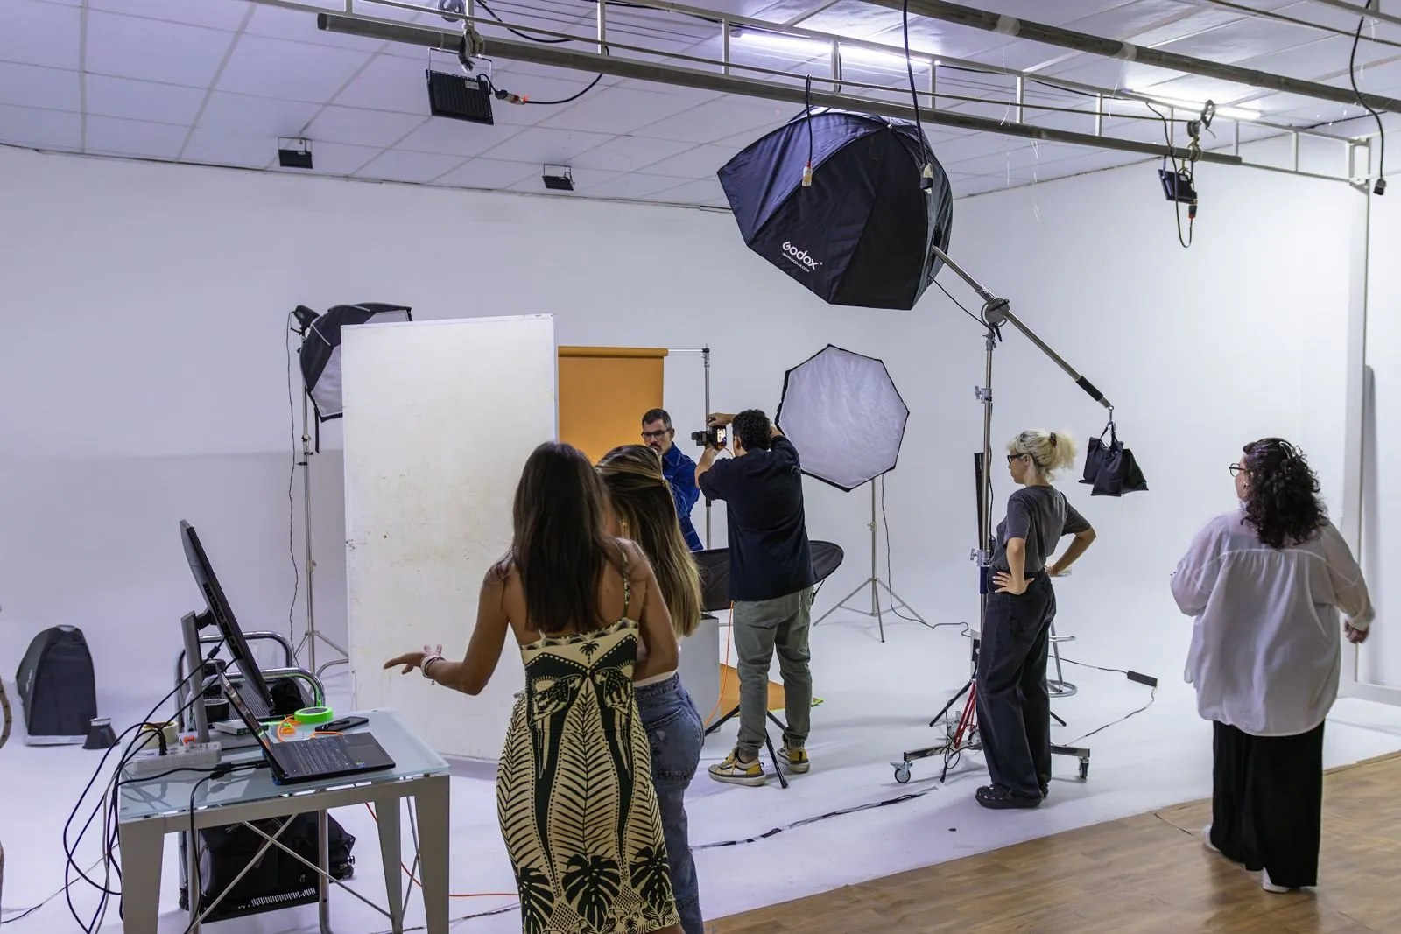
08 · CONTATO
Vamos criar com intenção?
2019
FUNDADA NO RIO DE JANEIRO
Conte o que sua marca precisa comunicar: vídeo, evento, videocast ou conteúdo recorrente. A equipe HR responde em horário comercial com os próximos passos.
20+
MARCAS E INSTITUIÇÕES ATENDIDAS
WHATSAPP
(21) 98806-4041
1
E-MAIL
contato@hrcreativehub.com.br
SITE
hrcreativehub.com.br
EQUIPE DO ROTEIRO À ENTREGA FINAL
REDES
@honradofilms · linkedin.com/company/hrcreativehub
HR Creative Hub · Honrado Films LTDA · Rio de Janeiro e São Paulo · desde 2019
09 / 09

